Slide 1
Всероссийский конкурс методических разработок и
исследовательских работ по методике В.Ф.Шаталова
Из опыта применения
методики Шаталова
Нечаева Татьяна Александровна
Архангельская область
Мезенский район
МБОУ «Долгощельская средняя школа Мезенского района» филиал «Соянская средняя школа»
Учитель географии и биологии
Высшая квалификационная категория
Педстаж 22 года

Slide 2
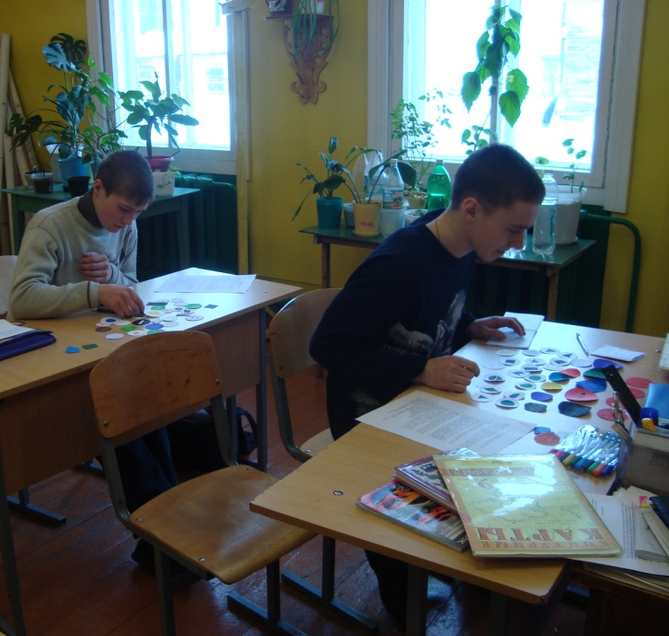
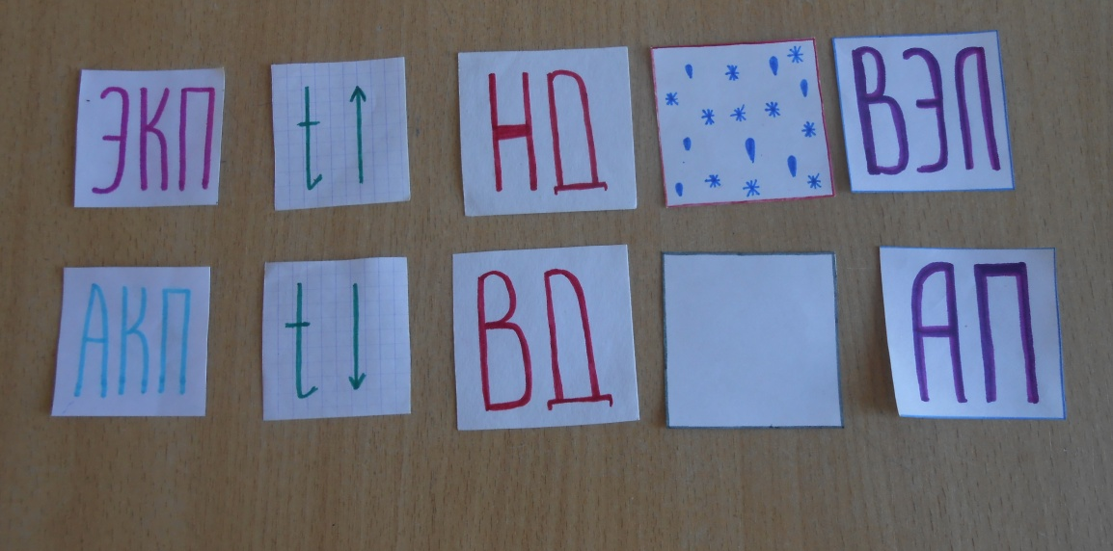
ТЕХНОЛОГИЯ
ИНТЕНСИФИКАЦИИ
ОБУЧЕНИЯ НА ОСНОВЕ
СХЕМНЫХ И ЗНАКОВЫХ МОДЕЛЕЙ УЧЕБНОГО МАТЕРИАЛА

Slide 3
«ОПОРНЫЙ КОНСПЕКТ – наглядная схема, рисунок, в котором отражены подлежащие усвоению единицы информации, представлены различные связи между ними, а также введены опорные сигналы».
«ОПОРНЫЙ КОНСПЕКТ – система опорных сигналов в виде краткого условного конспекта, представляющего собой наглядную конструкцию, в которой закодирован учебный материал» Селевко Г.К. Энциклопедия образовательных технологий: В 2 т. Т.1. М: НИИ школьных технологий, 2006, 289с.

Slide 4

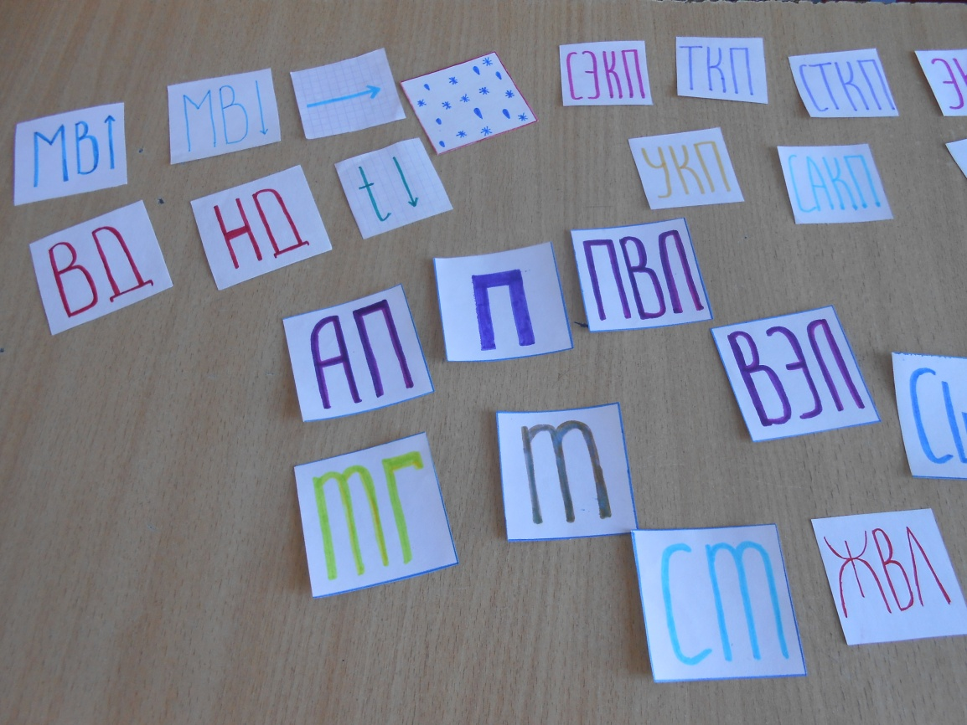
ОПОРНЫЙ СИГНАЛ – ассоциативный символ,
заменяющий некое смысловое значение – придумывает учитель и дети, некоторые опорные сигналы используем в виде карточек.
БУКВЫ – Б - белки, Ж - жиры, У - углеводы
АББРЕВИАТУРА – ПЩС – пищеварительная система, ФЗ – фотосинтез, ЖД – жизнедеятельность, ОВ – обмен веществ, органические вещества, ТГ – тайга, С - саванны
УСЛОВНЫЕ ЗНАКИ
ФОРМУЛЫ – Н₂О, СО₂, С₆Н₁₂О₆
ЦВЕТНЫЕ ФИГУРЫ
РИСУНКИ, ЦИФРЫ И Т.Д.
Лёгкая промышленность
Лесная
Машиностроение

Slide 5
Цветные опорные конспекты
(рисунки, схемы), рисунки – загадки
и пр. я придумываю сама (ранее рисовала цветными карандашами, сегодня рисунки рисую в программе Paint и успешно копирую через компьютерную технику).
Опорные конспекты Шаталова В.Ф. сопровождают объяснение нового материала, т.е содержат готовую информацию, мои опорные рисунки-схемы позволяют мне не только визуализировать учебный материал,
сколько вовлечь учащихся любого школьного возраста в активный процесс поиска и познания новой информации, формировать у них устойчивый познавательный интерес к изучению биологии и географии, развивать творческую активность.
Итак, методика Шаталова позволяет мне и ученикам:

Slide 6
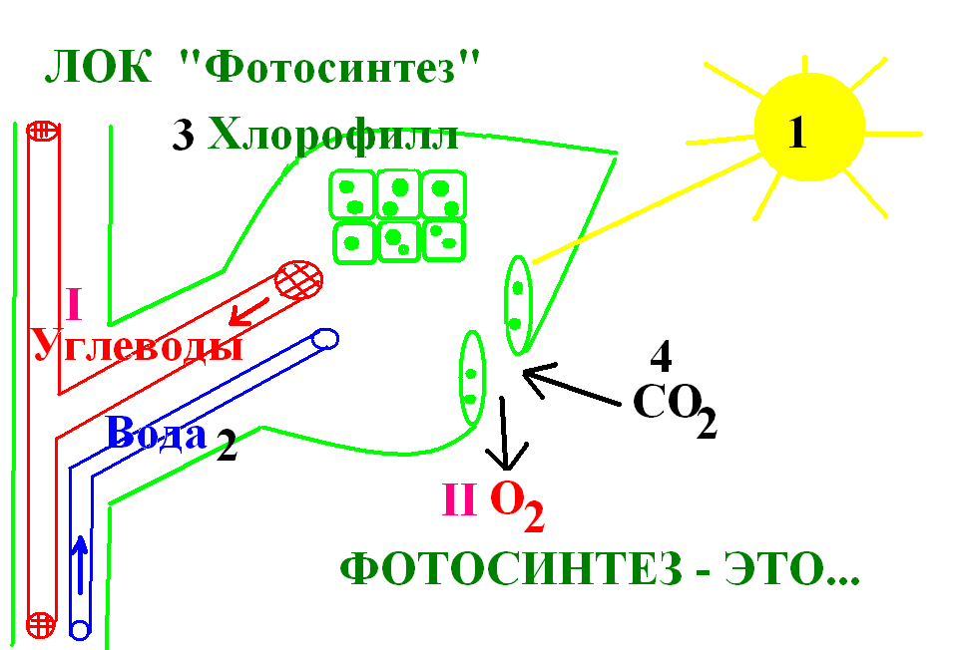
1. УСВОИТЬ СЛОЖНЫЙ МАТЕРИАЛ
География 9 класс
Используя ЛОК, расскажите о структуре ХП.
ОСНОВНАЯ ХИМИЯ
S
УДОБРЕНИЯ
КИСЛОТЫ
СОДА
ЛЕСОХИМИЯ
СПИРТ
ЖИВИЦА
Биология 6 класс
Используя логический опорный конспект (ЛОК), расскажите, что такое фотосинтез, при каких условиях: 1,2,3,4 он происходит, какие продукты образуются: I. II.
С помощью ЛОК учащиеся могут ответить и на дополнительные вопросы, например о тканях растения.
ХОС
ПЛАСТМАССА
ХИМ. ВОЛОКНО
СИНТ. КАУЧУК
ЛОК «Структура химической промышленности»

Slide 7
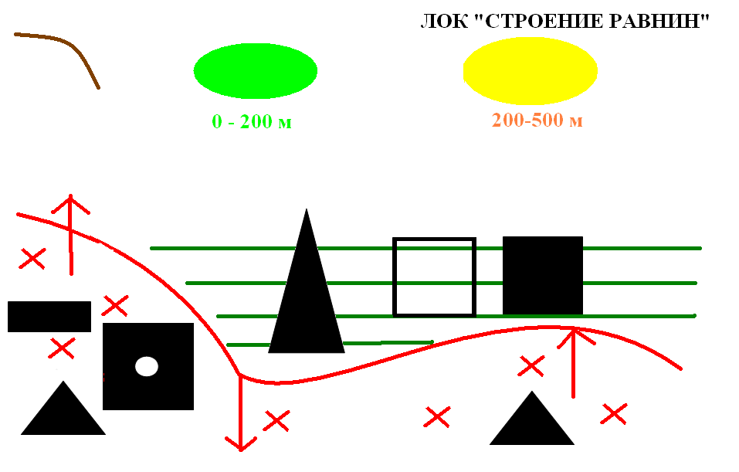
ГЕОГРАФИЯ 8 КЛАСС
Используя ЛОК, расскажите, какое строение имеют равнины, покажите взаимосвязь строения земной коры, форм рельефа и полезных ископаемых.

Slide 8
2. ВОВЛЕЧЬ В ПРОЦЕСС ПОИСКА И ПОЗНАНИЯ
География 8 класс Краеведение.
Используя текст учебника, разгадайте данную вам опорную схему и составьте по ней рассказ «Влияние климатообразующих факторов на климат Архангельской области»

Slide 9
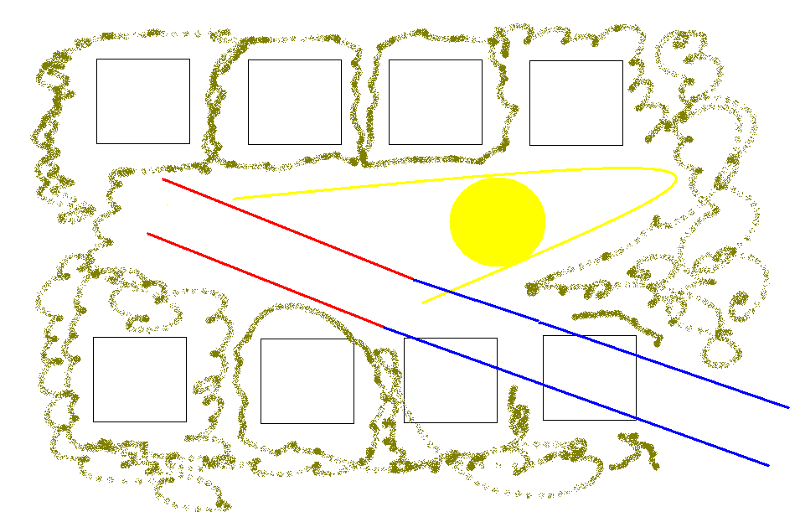
ЛОК «Внутренняя среда организма человека»
2
ПВ + О₂
1
НВ+СО₂
ЛИМФОЦИТЫ
3 А
3
4
3 Б
Чужеродные вещ-ва
МО
погибшие клетки
1
2
Биология 8 класс. Рассмотрите данный вам опорный конспект и используя текст учебника, составьте с его помощью рассказ «Внутренняя среда организма человека»

Slide 10
3. АКТИВИЗИРОВАТЬ ТВОРЧЕСКУЮ
ПОЗНАВАТЕЛЬНУЮ ДЕЯТЕЛЬНОСТЬ
География 9 класс
Используя данный вам инструктивный лист, выполните самостоятельную творческую работу – нарисуйте графический опорный конспект по теме ...

Slide 11

«Хозяйство Северного Кавказа»
Работу выполнил Нечаев С.
Грозный
Краснодар
Туапсе
Ставрополь
ДОНБАСС
12.04.2013
Грозный
Майкоп
Красный Сулин
Таганрог
Новошахтинск
Шахты
Ростов-на-Дону
Ставрополь
Грозный
Таганрог
Невинномысск
Белореченск
Будённовск
Климатические условия
Образец выполнения
О > 1000 мм
t ср. = +10С – 220-240 дн.
сТКП
W-Mo руды
Тырныауз
Садон
Сельское хоз-во
Рекреационное хоз-во
Ессентуки
Пятигорск
Сочи
АПК
Pb, Zn, W
Запад (зерновые культуры,
сахарная свёкла,
подсолнечник)
Нальчик
Владикавказ
ЧМ побережье (субтропические культуры)
Восток (овцеводство)

